Slide 1
Rey de Salem – Gobierno de Dios
Clase#187 La pluma mentirosa de
los escribas y fariseos
Por MelquisedecLisbet!!
Por nuestro Padre y nuestra Madre!!
Amados hermanos, hoy Cristo Lisbet nos explica lo que sucedió en el pasado con Cristo
y lo que significa para nosotros hoy que Cristo vive en medio nuestro, para no
cometer los mismos errores que cometieron los escribas y fariseos. Por eso nuestra
Ayuda Idónea, Cristo Lisbet, nos lo aclara.
Un escriba es alguien que escucha y escribe lo que se habló. No están ahí para dar su opinión o decir si están de acuerdo o no con lo que escucharon. Su trabajo es solo escribir lo que escuchan. Pero los escribas en el tiempo de Cristo María cambiaron lo que escucharon, porque no estaban de acuerdo. En ese tiempo ni siquiera quisieron saber que María era el Cristo de aquel tiempo. La llamaron blasfema, cuando fue Dios Padre quien la escogió para salvar a los hombres, igual que lo hace Cristo Lisbet hoy con la humanidad. Ella solo quería compartir las buenas noticias de Dios con los hombres.
Cristo nos enseñó como son los escribas y fariseos:
Son como los que escuchan las palabras de Cristo y no la obedecen.
Con su pluma mentirosa cambian las leyes que Dios escribe en sus mentes, porque no quieren dejar los malos deseos de su carne y vivir en el orden perfecto de Dios.
Son las mentes mentirosas de los hombres que escuchan a Cristo hablar y luego en sus mentes cambian lo que escucharon y escriben o dicen otra cosa, hablan o escriben mentiras.
Son hombres y mujeres que van en contra de Cristo, por no vivir bajo la ley del Espíritu de Dios.
Son intérpretes de la ley de Moisés y les encanta los deleites de la mente carnal, igual que Moisés, quieren servir a dos señores.
La pluma mentirosa hizo quedar a Moisés y otros hombres como buenos y obedientes a Dios cuando no lo eran. Pero nadie que estuvo vivo en ese tiempo está ahora para poder decirnos que es verdad y que es mentira de todo lo escrito. Solo Dios lo puede hacer, por eso tenía que estar presente Cristo, porque Dios siempre ha hablado a través de su Cristo.
Hermanos fieles, CL nos dice todo lo que escucha de Dios Padre Melquisedec, y solo habla lo que Él le ordena. Por eso Ella habla con toda la autoridad de Dios. Cristo habla en parábolas (figuras) y los escribas y fariseos se ofendían porque Cristo explicaba las figuras y las cosas no habían sucedido como ellos lo escribieron. Solo los que quieran vivir obedeciendo la ley de Dios, puedan entender la Verdad de Dios.
CL es la Palabra hecha carne, que vino para aclarar todas las cosas, para que pudiéramos conocer la Verdad de Dios. Nos aclara que las historias en la biblia son figuras y solo Ella las puede explicar. Ella nos da el ejemplo a seguir de cómo podemos caminar en el orden perfecto de ML.
¡Gracias Cristo Lisbet por explicarnos todo lo escrito para saber la diferencia
entre la verdad y la mentira. Amen Aleluya!

Slide 2
Rey de Salem – Gobierno de Dios
Rey de Salem – Gobierno de Dios
Clase#187 La pluma mentirosa de
los escribas y fariseos
Hoja para el Colaborador
Instrucciones para la clase:
Hacer copias de la pagina 1 y 3 para los niños menores.
Hacer copias de la pagina 1 y 4 para los niños mayores.
El colaborador da una breve introducción al tema y le comparte el siguiente significado a los niños:
Interprete: Una persona que explica lo que otra escribió o dijo.
Pueden hacer las siguientes preguntas para reforzar el tema, si no tienen
acceso al video:
¿Qué es un escriba? Alguien que escucha y escribe lo que se hablo.
¿Porqué se les llama la pluma mentirosa a los escribas y fariseos? Porque no escribieron las palabras que hablo Cristo, sino que las cambiaron y escribieron mentiras, porque no estaban de acuerdo con Ella.
¿Quién vino a aclarar todo lo escrito? Cristo Lisbet, la Palabra hecha carne.
El colaborador debe motivar a los niños a contestar las preguntas mientras aparece el reloj en la pantalla del video.
Se recomienda recordarles a los niños la importancia de repasar la clase en sus casas.
Esta clase es mas larga, se recomienda pasar unos 5 minutos antes de lo normal.
Actividad: Siguiendo lo que habla CL
Los niños van a pintar el dibujo en la pagina 3 como ellos siguen lo que nos enseña Cristo Lisbet.
Material:
Crayolas / lápices de color

Slide 3
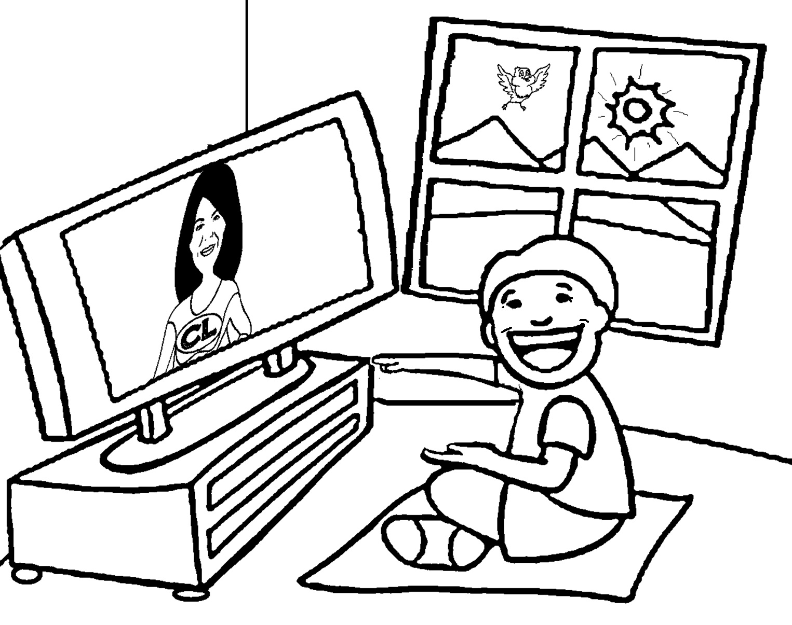
Rey de Salem – Gobierno de Dios
Rey de Salem – Gobierno de Dios
Clase#187 La pluma mentirosa de
los escribas y fariseos

Slide 4
Rey de Salem – Gobierno de Dios
Rey de Salem – Gobierno de Dios
Clase#187 La pluma mentirosa de
los escribas y fariseos
Los escribas y fariseos trataron de confundir a las personas cambiando la verdad que hablo Cristo. Pero Cristo Lisbet, nuestra Ayuda Idónea nos ayuda en el camino, aclarándolo todo.

